Slide 1


DEMO DAY · X5
X5 Чекпоинт
Собирай свою выгоду
Игра для пользователей приложения с нерегулярными визитами:
покупка становится прогрессом к выбранной выгоде.
Покупка → коробка → предмет
4 предмета → скидка 8%
Коробка раскрывает уже обещанный предмет
Артемий · Григорий · Мария
Notes:
Открываем с одной фразы: это короткий маршрут от текущего чека до одного следующего визита.
[Sources]
- Retained title illustration from the user-supplied deck; the original deck note states it was generated with OpenAI image generation.

Slide 2
ПРОБЛЕМАТИКА
02
Разовая акция заканчивается на кассе
Нужен следующий понятный шаг без массовой раздачи дорогих наград.
ПРОБЛЕМА ПОКУПАТЕЛЯ
Скидка даёт выгоду один раз,
но не оставляет прогресс и цель вернуться.
ПРОБЛЕМА X5
Массовый подарок слишком дорог,
а одинаковое промо не учитывает ценность визита.
НАШ ОТВЕТ
Конкретный подарок запускает участие
↓
коробка оставляет предмет → коллекция задаёт следующую цель
↓
четыре предмета дают выбранную скидку
Notes:
Прошлые игры X5 были длинными, а награды воспринимались как слабые — это исходное ограничение продукта, а не наш вывод из синтетики.
[Sources]
- X5 case description and case-owner Q&A supplied by the user, 03.09.2026.

Slide 3
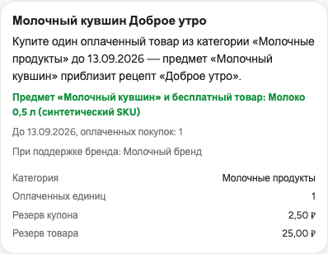
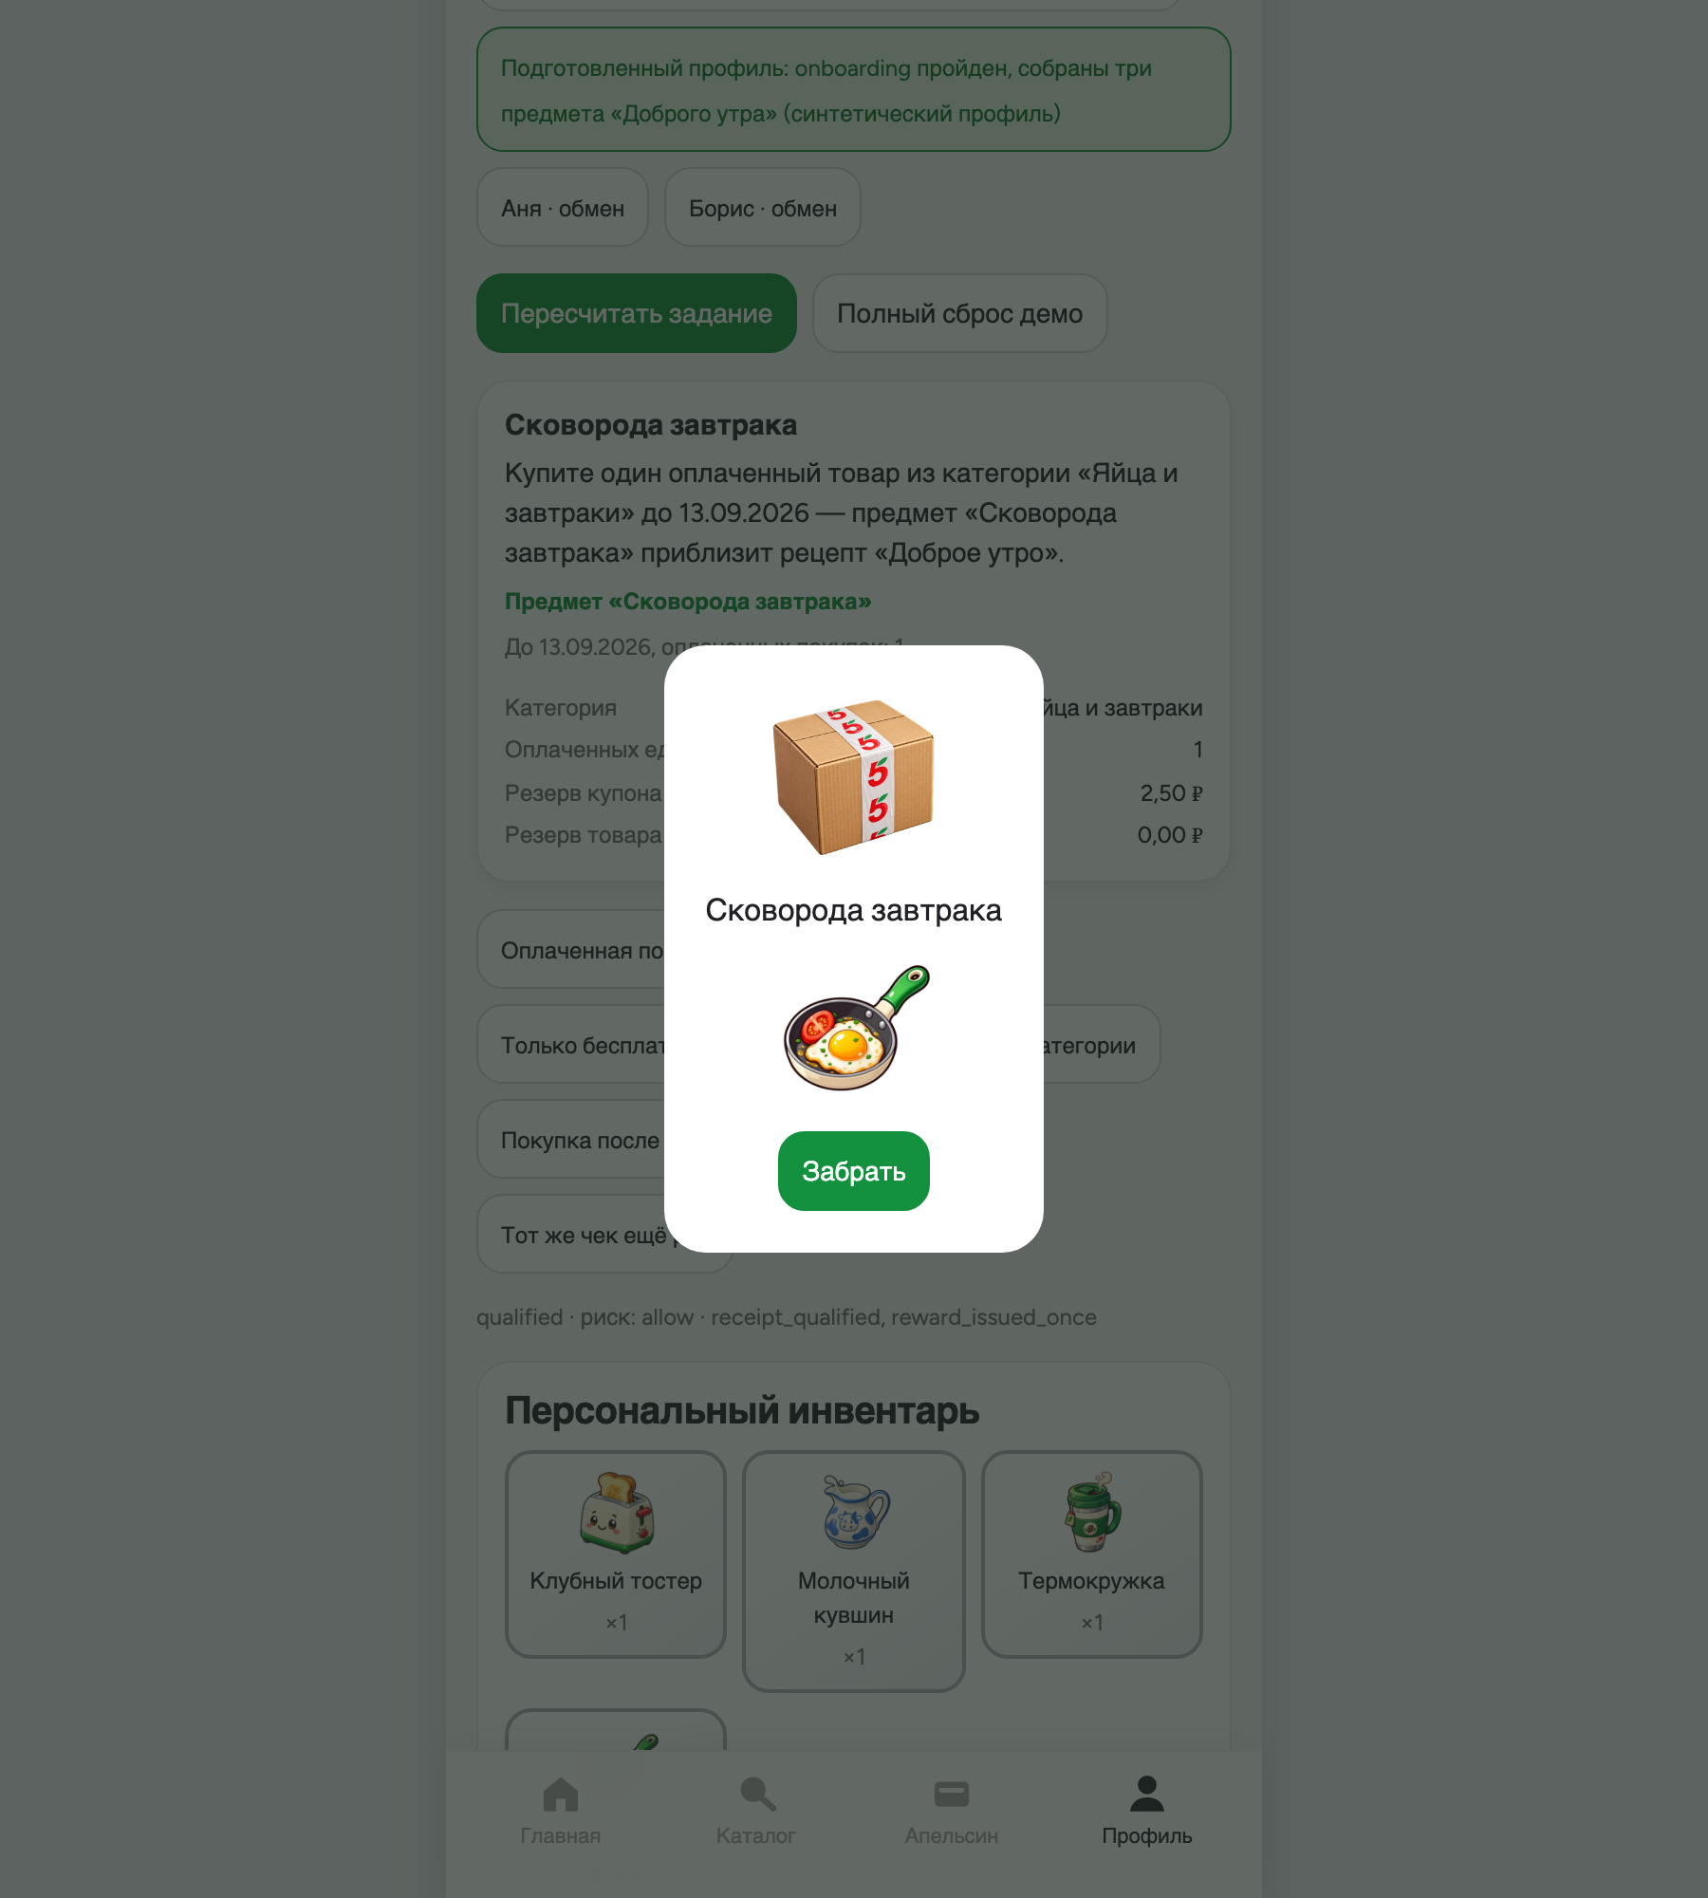
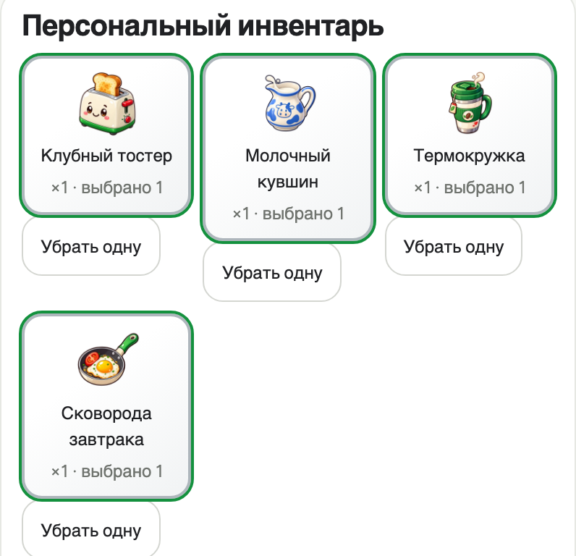
ДЕМО · 1:00–3:10
03
Награда известна до покупки и начисляется один раз
Резерв фиксируется до показа; коробка не меняет обещание случайно.
1
Задание
История + инвентарь
2
Чек и коробка
Предмет + бесплатный SKU
3
Прогресс
4 предмета → скидка 8%
Подтверждённый чек → однократная выдача → коробка → инвентарь → крафт
Notes:
Главное изменение: текущий чек уже даёт стартовый прогресс; путь не начинается с нуля.
[Sources]
- Goal-gradient study: https://journals.sagepub.com/doi/abs/10.1509/jmkr.43.1.39
- Endowed progress effect: https://papers.ssrn.com/sol3/papers.cfm?abstract_id=991962

Slide 4
ТЕХНИЧЕСКАЯ РЕАЛИЗАЦИЯ · 3:10–4:10
04
RecSys выбирает, Ads финансирует, LLM объясняет
Один локальный контур: React/Vite ↔ Zod/JSON ↔ Python.
История покупок + ритм визитов + инвентарь + каталог + кампании
RecSys
Полный перебор малого каталога
Релевантность · выполнимость · вклад в рецепт · экономика
Ads
Quality-adjusted first-price CPA
Фильтры → резерв → победитель → один платёж после события
LLM
Qwen3 1.7B / fallback
Пишет заголовок; схема блокирует подмену срока и награды
Квалификация чека → идемпотентная выдача → коробка → инвентарь → обмен / крафт
Offline: treatment/control Logistic Regression + Isotonic calibration + billable-event model
Notes:
Recsys отвечает за допустимость и ожидаемый эффект. LLM только формулирует объяснение из безопасного JSON.
[Sources]
- Profit-aware targeting: https://pubsonline.informs.org/doi/10.1287/mksc.2020.1229
- X5 case requirements supplied by the user, 03.09.2026.

Slide 5
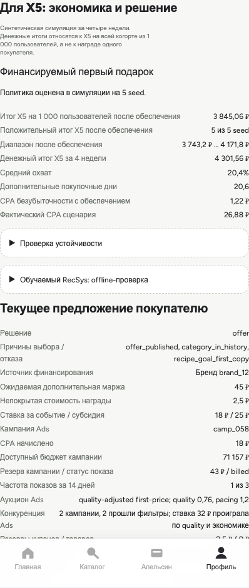
РЕЗУЛЬТАТ
05
Финансируемая политика дала плюс на всех пяти прогонах
Условия сравнения: 1 000 синтетических пользователей, четыре недели, общий набор случайных исходов.
Итог X5 после новых обязательств
Финансируемая игра
+3 845 ₽
Та же награда без игры
+3 437 ₽
Сильное fixed-промо
+1 025 ₽
Массовая выдача
-7 996 ₽
+3 845 ₽ на когорту · диапазон +3 743 … +4 172 ₽ · 5/5 seed
276 проверок · 16 E2E · 40/40 решений · 8/8 отказов
Notes:
Единственный первичный сигнал пока n=1; он изменил направление, но не подтверждает спрос.
[Sources]
- Team interview note supplied by the user, 03.09.2026. Sample size: n=1.

Slide 6
ГОТОВНОСТЬ
06
Рабочий PoC готов к проверке на данных X5
Ключевой сценарий воспроизводится локально и переживает перезагрузку.
УЖЕ РАБОТАЕТ
Задание → чек → коробка → предмет → инвентарь → скидка
Live RecSys · Ads-аукцион и CPA · Qwen/fallback · обмен
УЖЕ ПРОВЕРЕНО
Однократная выдача и платёж · резервы · reload · antifraud-сигналы
Сравнение политик на пяти seed · offline learned RecSys
СЛЕДУЮЩИЙ ШАГ
Подставить реальные SKU, маржу, кампании и логи X5
POS + серверный реестр + A/B: игра против той же награды без игры
Пилот измеряет дополнительные покупочные дни, платный повтор и маржу после наград
Notes:
В пилоте нужны четыре группы с одинаковым reward budget: BAU; generic wheel; personalized reward-only; full Checkpoint.
[Sources]
- X5 expected proof-of-concept and target metric supplied by the user, 03.09.2026.

Slide 7
X5 ЧЕКПОИНТ
Подарок запускает визит.
Коллекция создаёт следующий шаг.
1
Конкретная награда
→
2
Коробка и предмет
→
3
Следующая цель
→
4
Своя скидка
X5 Чекпоинт превращает подарок сейчас
в повод вернуться завтра.
Следующий шаг: пилот на реальных данных и кампаниях X5
Артемий · Григорий · Мария
07
Notes:
Финальный тезис: мы проверяем добавочную ценность игры отдельно от ценности самого приза.
[Sources]
- Product synthesis based on the case materials and cited research in slides 2, 4, 6, and 9.

